Slide 1

第五章 一元一次方程
5.2 解一元一次方程
七年级数学 · 上册| 探索等式变形的奥秘，掌握移项与合并同类项的核心技巧，开启方程求解的关键一课。
Notes:
（上课铃响后）“同学们好！今天我们继续探索一元一次方程的世界。上节课我们认识了什么是方程，这节课，我们将学习如何解开这些‘数学谜题’，掌握解方程的核心技巧。让我们一起走进今天的课堂——解一元一次方程。”

Slide 2




本节课，我们要掌握什么？
01 知识与技能
02 过程与方法
03 情感与价值
• 学会运用“合并同类项”与“移项”技巧，解决基础一元一次方程。
• 掌握解方程的五大核心步骤：去分母、去括号、移项、合并同类项、系数化为1。
• 能够将生活中的实际问题转化为数学方程模型并求解。
• 深入体会“化归思想”，学会将复杂的方程形式逐步转化为 x=a 的最简形式。
• 建立数学逻辑与现实生活的桥梁，提升分析问题、解决问题的综合能力。
• 培养严谨的数学思维习惯，提高逻辑推理的条理性。
• 在攻克方程难题的过程中体验成功的喜悦，增强学好数学的自信心。
• 感受数学在解决实际问题中的工具价值，体会理性思考带来的秩序之美。
• 培养勇于探索、坚持不懈的学习品质，享受数学探究的乐趣。
Notes:
大家看一下我们今天的学习目标。简单来说，就是学会解各种类型的一元一次方程，并且能用它来解决生活中的实际问题。听起来有点挑战，但只要跟着老师的思路，一步一步来，你会发现解方程就像玩一个有趣的解谜游戏。

Slide 3

身边的数学问题
01 问题情境
某校三年共购买计算机140台，去年购买的数量是前年的2倍，今年购买的数量又是去年的2倍。请问：前年这所学校购买了多少台计算机？
02 思路拆解
① 设定变量
设前年购买数量为 x 台，作为解题的基础。
② 表示各量
去年购买 2x 台，今年购买 4x 台，用含x的式子表示。
③ 寻找关系
三年购买的总数等于140台，这是列方程的关键。
数学不仅仅是书本上的公式，它隐藏在我们生活的每一个角落。从校园采购到日常消费，学会用数学的眼光观察世界，是解决实际问题的第一步。
列出方程：x + 2x + 4x = 140
Notes:
我们来看一个发生在我们身边的问题。学校为了改善教学条件，三年里一直在购买新电脑。这里面就藏着一个数学问题。大家跟着我一起分析，设前年购买了x台，那么去年和今年的数量是不是就能用x来表示了？它们加起来等于140台，方程自然就出来了。这个方程 x + 2x + 4x = 140 就是我们今天要解决的第一个谜题。

Slide 4
解方程第一步：合并同类项
01 观察与回顾
同类项：所含字母相同，且相同字母的指数也相同的项。 面对方程：x + 2x + 4x = 140
02 合并同类项
将同类项的系数相加，字母和指数保持不变： (1+2+4)x = 140 ➔ 7x = 140
03 求解与结论
根据等式性质2，两边同时除以7： x = 140 ÷ 7 = 20 结论：前年购买了20台计算机。
04 核心思考
合并同类项是解方程的基础步骤，它将复杂的多项方程进行简化，把含有未知数的项合并，使方程逐步向x = a（常数）的最简形式转化，从而轻松求出解。
💡 学习小贴士：合并同类项就像整理书包，把相同科目的书本归类到一起，让原本杂乱的方程变得条理清晰，是通向方程求解的“第一步阶梯”。
Notes:
拿到方程 x + 2x + 4x = 140，我们发现左边都是含有x的项，就像我们整理书包一样，可以把相同的东西放在一起。x就是1个x，加上2个x，再加上4个x，一共是7个x。这样，复杂的方程就变成了简单的 7x = 140。这个过程就叫做‘合并同类项’，它是我们解方程的第一步，也是最基础的一步。

Slide 5
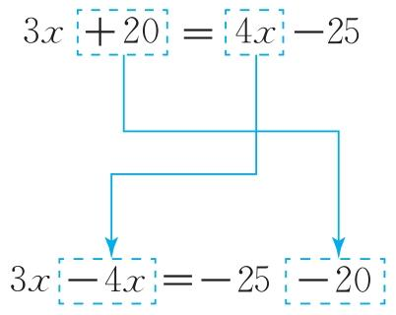
解方程第二步：移项
01 问题引入
将一批图书分给某班学生阅读：若每人分3本，则剩余20本；若每人分4本，则缺25本。求这个班的学生人数。
02 列出方程
设学生人数为 x，则图书总数不变： 3x + 20 = 4x - 25 这是一个两边都有未知数的方程。
03 移项核心定义
把等式一边的某项变号后，移到另一边。 口诀：过桥要变号，正变负，负变正。 这是解方程的关键步骤。
💡 思考：移项的作用是什么？
1.分离变量与常数：将含未知数的项移到等号的一边，常数项移到另一边，为下一步“合并同类项”创造条件。 2.简化方程结构：将复杂的方程转化为“ax = b”的标准形式，便于求解。 3.本质原理：利用等式的性质，在方程两边同时加上或减去同一个数，保持等式平衡。
⚠️ 特别提醒：移项时一定要记得变号，这是解方程最容易出错的地方！
Notes:
我们再来看一个分书的问题。根据两种不同的分法，我们列出了方程 3x + 20 = 4x - 25。观察这个方程，x既在左边，又在右边，有点混乱。我们需要想办法把所有的x集中到一边，数字集中到另一边。这个过程就需要用到一个新技巧——‘移项’。大家注意看，从等号一边移到另一边，一定要记得变号！‘+’变‘-’，‘-’变‘+’。就像过马路要换方向一样。移项之后，我们就又可以合并同类项了。

Slide 6

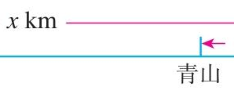
更复杂的方程：去括号与去分母
01 去括号
02 去分母
📝 应用情境：某工厂上半年月均用电x kW·h，下半年每月少用2000 kW·h，全年总用电量15万 kW·h。
🔢 核心方程：6x + 6(x - 2000) = 150000
💡 解题关键：利用乘法分配律去括号，注意符号变化，切勿漏乘！转化为：6x + 6x - 12000 = 150000。
📝 应用情境：行程问题中，已知不同路段的时间与距离，求总路程。如：王家庄到青山3小时，到绿水5小时。
🔢 核心方程：设距翠湖x km，则 (x - 50) / 3 = (x + 70) / 5
💡 解题关键：两边同乘分母最小公倍数(15)消去分母，注意方程两边的每一项都要乘！转化为：5(x-50)=3(x+70)。
Notes:
当方程中出现括号时，我们需要先利用乘法分配律‘去括号’，注意符号的变化。而当方程中出现分数时，我们可以通过‘去分母’把它变成整数方程，这样计算起来更方便。去分母的关键是，方程两边的每一项都要乘以所有分母的最小公倍数，千万不能漏乘！

Slide 7

典型例题解析
01 含分母的一元一次方程
02 行程应用：顺水逆水问题
题目：求解方程 $\frac{x+1}{2} - 1 = 2 + \frac{2-x}{4}$
💡 核心公式与等量关系：
顺水速度 = 静水速度 + 水流速度 逆水速度 = 静水速度 - 水流速度 关键：往返路程相等
① 去分母：两边同乘4，得 2(x+1) - 4 = 8 + (2 - x)
② 去括号：2x + 2 - 4 = 8 + 2 - x （注意符号运算）
③ 移项合并：3x = 12 （将含未知数项移至左侧，常数移至右侧）
④ 系数化1：方程两边同除以3，最终得解 x = 4
① 设未知数：设船在静水中的速度为 $x$ km/h，则顺水速度为 $(x+3)$，逆水为 $(x-3)$。
② 列方程：由路程相等得 $2(x+3) = 2.5(x-3)$。
③ 求解与作答：解得 $x = 27$，即船在静水中的平均速度为 27 km/h。
Notes:
我们来看两个典型的例子。第一个是包含分数的方程，我们严格按照‘去分母、去括号、移项、合并同类项、系数化为1’的步骤来解。第二个是行程问题，关键是找到‘路程相等’这个等量关系。大家注意看老师是如何把实际问题转化为数学方程的。

Slide 8




小心！这些地方容易出错！
01. 移项不变号
02. 去分母漏乘
❌ 错：3x + 5 = 4x ⇒ 3x + 4x = -5
✅ 对：3x - 4x = -5 (移项要变号)
❌ 错：(x/2)+1=x/3 ⇒ 3x + 1 = 2x (漏乘常数项1)
✅ 对：3x + 6 = 2x (两边每一项都×6)
💡 核心提醒：移项如同“搬家”，过等号就要“变号”！
💡 核心提醒：去分母要“雨露均沾”，每一项都要乘！
03. 去括号出错
04. 系数化为1时算错
❌ 错：2(x - 3) = 2x - 3 (漏乘了-3)
✅ 对：2(x - 3) = 2x - 6 (乘遍括号内每一项)
❌ 错：-2x = 6 ⇒ x = 3 (忽略了负号)
✅ 对：x = -3 (两边同除以-2)
💡 核心提醒：乘法分配律是“全员覆盖”，切勿遗漏！
💡 核心提醒：注意被除数与除数的符号关系，负负得正！
Notes:
解方程就像走钢丝，每一步都要小心。这里老师总结了几个最容易出错的地方，大家一定要警惕。特别是移项变号和去分母漏乘，几乎是每个同学都会犯的错误。希望大家在做题时，把这几点记在心里，做完后检查一下，就能大大提高正确率。

Slide 9
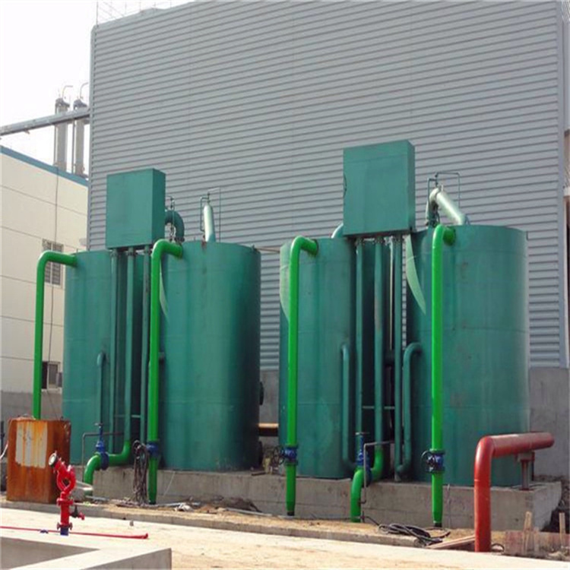
小试牛刀
01 快速抢答 · 基础巩固
① 5x - 2x = 9 ② (x/2) + (3x/2) = 7 ③ 3x + 7 = 32 - 2x
02 进阶挑战 · 能力提升
① 4x + 3(2x - 3) = 12 - (x + 4) ② (5x - 1)/4 = (3x + 1)/2 - (2 - x)/3
03 学以致用 · 环保废水处理
某制药厂，旧工艺废水排量比环保限制多200t，新工艺比环保限制少100t。新旧工艺废水排量之比为2:5。请根据题意建立方程，求解两种工艺的废水排量各是多少吨？
“用数学建模解决 真实世界的环境难题”
Notes:
好了，理论学习结束，现在是实战演练时间！我们分三个层次来练习。先通过几个简单的方程热热身，然后挑战一下包含括号和分母的复杂方程，最后用今天学的知识解决一个实际问题。请大家在练习本上独立完成，稍后我们一起对答案。

Slide 10






解一元一次方程的“通关秘籍”
01 去分母
02 去括号
03 移项
04 合并同类项
05 系数化为1
两边同乘各分母的最小公倍数以消去分母。注意：切勿漏乘方程中不含分母的项。
利用乘法分配律展开。若括号前是“-”号，去掉括号后，括号内各项要变号。
把含未知数的项移到左边，常数项移到右边。核心口诀：“移项必变号”。
将方程整理为 ax = b（a≠0）的标准形式，使方程结构更简洁，为求解做准备。
方程两边同时除以未知数的系数 a，最终得到方程的解：x = b/a，完成通关。
核心思想：化归思想（转化与归结）
化归思想是数学解题的基石。它引导我们将复杂、陌生的方程问题，通过一系列等价变形，转化为简单、已知的“x = 常数”形式。这不仅是解方程的方法，更是一种将未知转化为已知的重要思维模式，适用于解决各类数学难题。
Notes:
一节课下来，我们学习了解一元一次方程的完整步骤。大家可以把它想象成一个闯关游戏，每一步都是一个关卡。从去分母开始，到最后的系数化为1，一步一步把复杂的方程变简单。这个把复杂问题变简单的过程，在数学上叫做‘化归思想’，是一种非常重要的数学思想。

Slide 11



数学探究：无限循环小数化分数
思考时刻：我们知道分数可以化为无限循环小数，那么反过来，像 0.(·) 这样的无限循环小数，能不能也转化成分数形式呢？
▍ 核心推导：以 0.777... 为例
01 设元：令 x = 0.777... (无限循环部分)
02 扩倍：两边同乘 10，得 10x = 7.777...
03 相减消元：10x - x = 7，即 9x = 7
04 得出结论：解得 x = 7/9，转化完成！
“循环往复，在方程中寻找无限的答案”
小试牛刀：试着用同样的方法，将 0.(·) 化成分数。这次，你觉得应该给等式两边同时乘以多少才能消去循环节呢？
Notes:
学完了一元一次方程，我们来用它解决一个更有趣的问题。无限循环小数，比如0.777...，它能写成分数吗？答案是肯定的！我们可以利用方程的思想，设这个小数为x，然后巧妙地构造一个等式，通过相减消去无限循环的部分，从而解出x。这个过程是不是很神奇？数学就是这样，充满了奇妙的转化。

Slide 12







本节课我们收获了什么？
01 一个核心目标
02 标准解题五步法
解一元一次方程的本质是通过等价变形，将方程转化为 “x = a”（a为常数）的最简形式，从而求出未知数的唯一解。
严格遵循变形顺序：去分母 → 去括号 → 移项 → 合并同类项 → 系数化为1。每一步变形都需依据等式性质，确保方程同解。
03 两大核心思想
04 避坑指南：常见错误
化归思想：将复杂的方程问题转化为已掌握的简单形式；方程思想：用字母代替未知数，建立等量关系模型解决实际问题。
警惕三大“陷阱”：移项忘记变号；去分母时漏乘不含分母的项；去括号时，括号前是负号却未改变括号内各项符号。
课后任务
基础巩固：完成教材 P121-P123 练习题，重点练习去分母与去括号的规范步骤。
思维拓展：尝试将无限循环小数 0.1(·)2(·) 化成分数形式，思考其中蕴含的方程原理。
Notes:
好了，同学们，我们今天的课程就要结束了。让我们一起回顾一下，今天我们掌握了解一元一次方程的五个关键步骤，理解了化归和方程两种重要的数学思想。希望大家课后多加练习，把今天学到的知识真正变成自己的本领。今天的作业是教材上的练习题，大家认真完成。下课！

